Slide 1
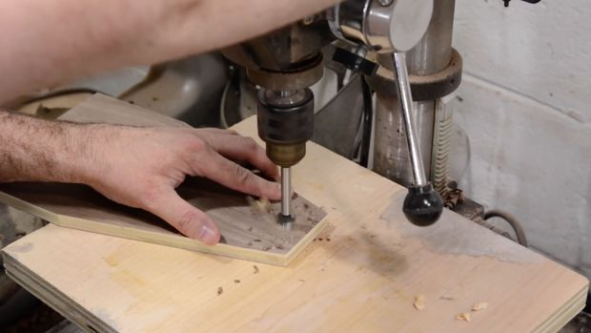
Устройство и назначение сверлильного станка

Slide 2
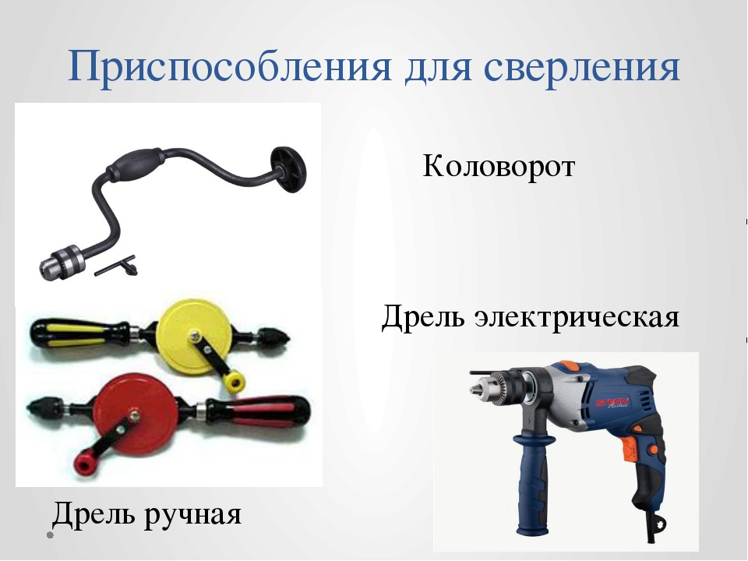

Slide 3
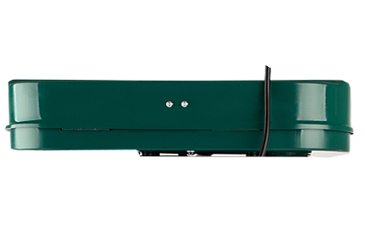
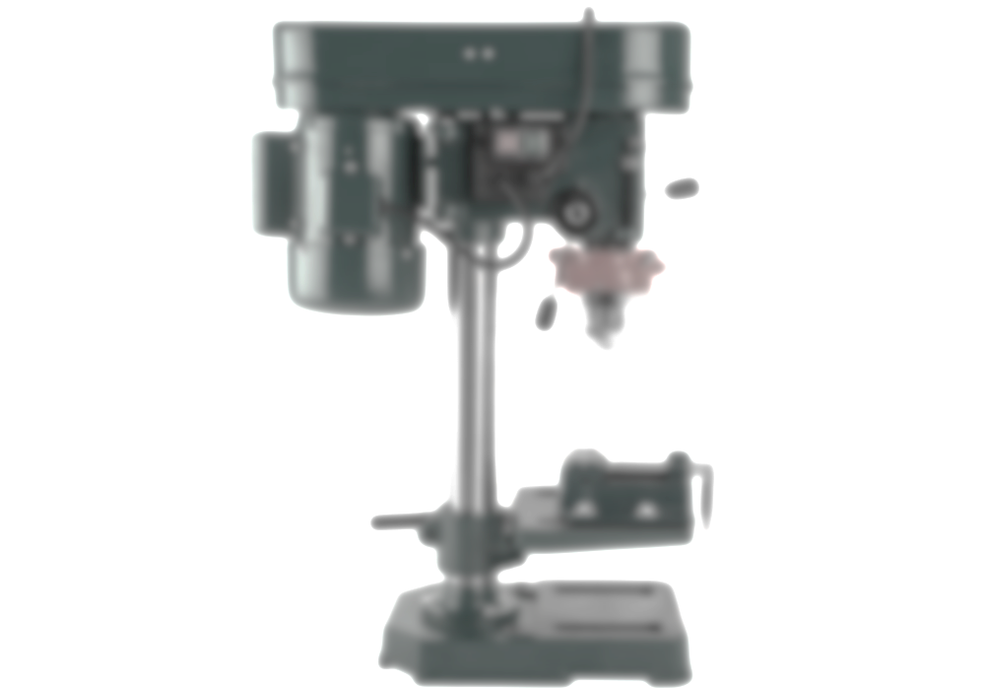
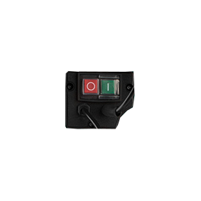
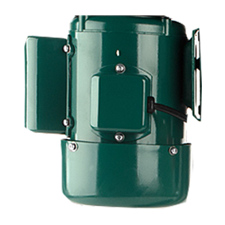
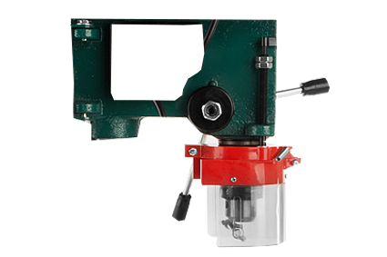
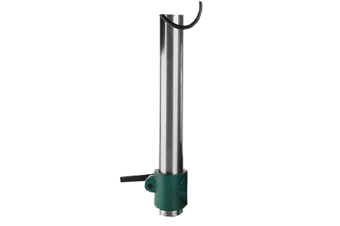
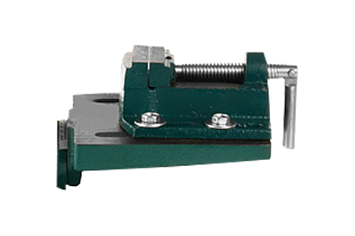
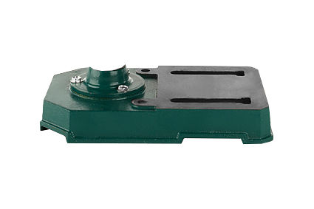
клиноременная
передача
Электродвигатель
кнопки управления
шпиндель с патроном
стойка
рабочий стол
станина

Slide 4
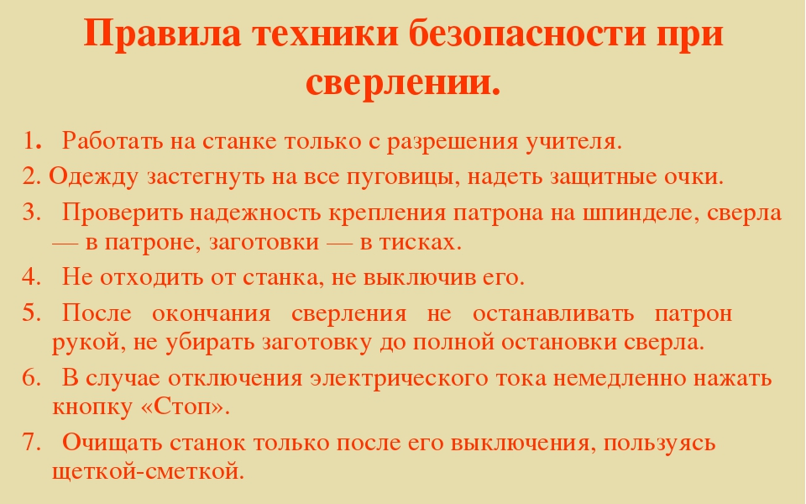

Slide 5
- для чего нужен патрон станка?
- для чего нужен шпиндель станка?
- для чего нужна крышка?
-для чего нужны ремень и шкив,
ременная передача?

Slide 6
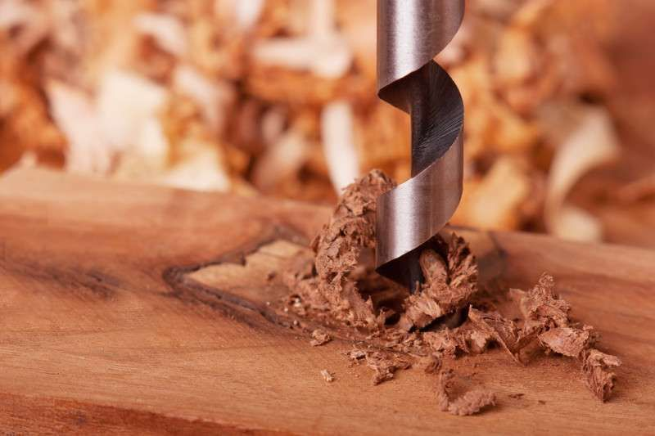
Диаметр отверстия

Slide 7
СВЕРЛЕНИЕ
- это один из видов
механической обработки
материала резанием.

Slide 8
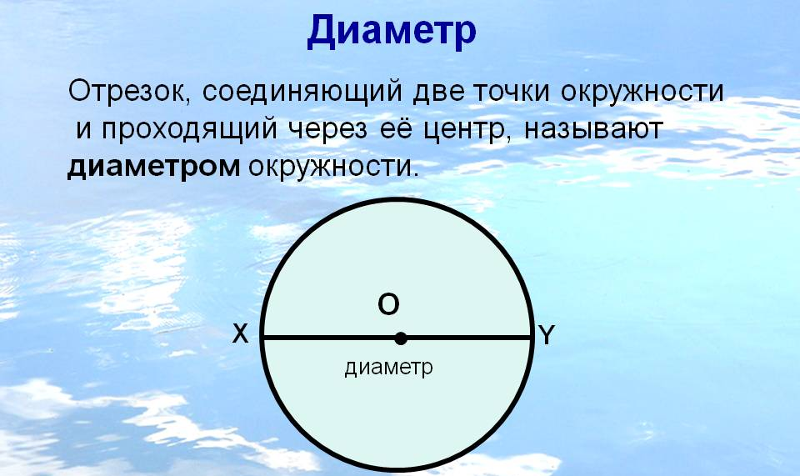

Slide 9
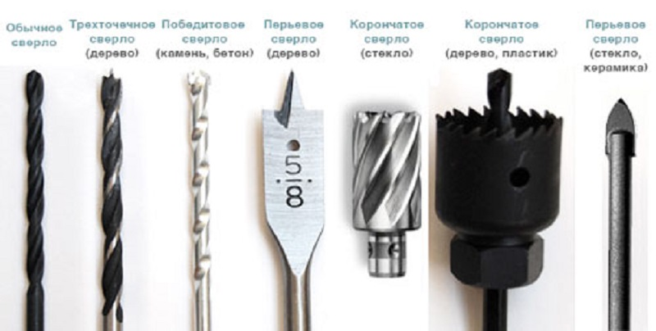
ВИДЫ СВЁРЕЛ

Slide 10
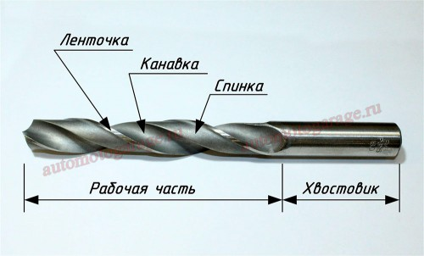
УСТРОЙСТВО СВЕРЛА
Режущая кромка

Slide 12
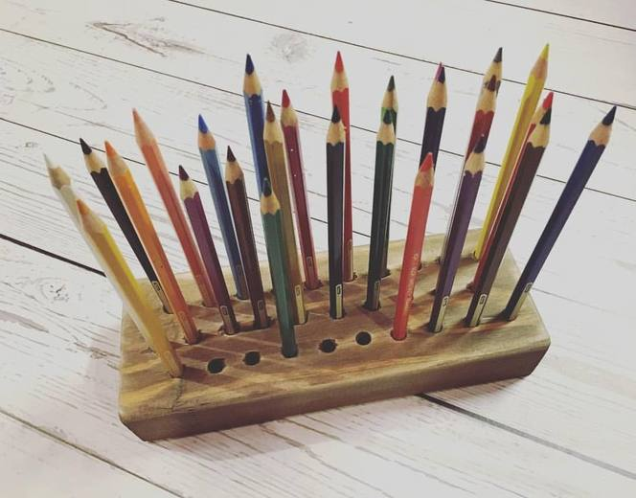


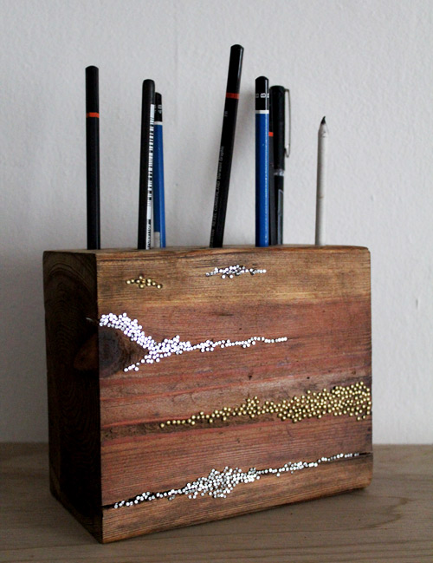

Slide 13
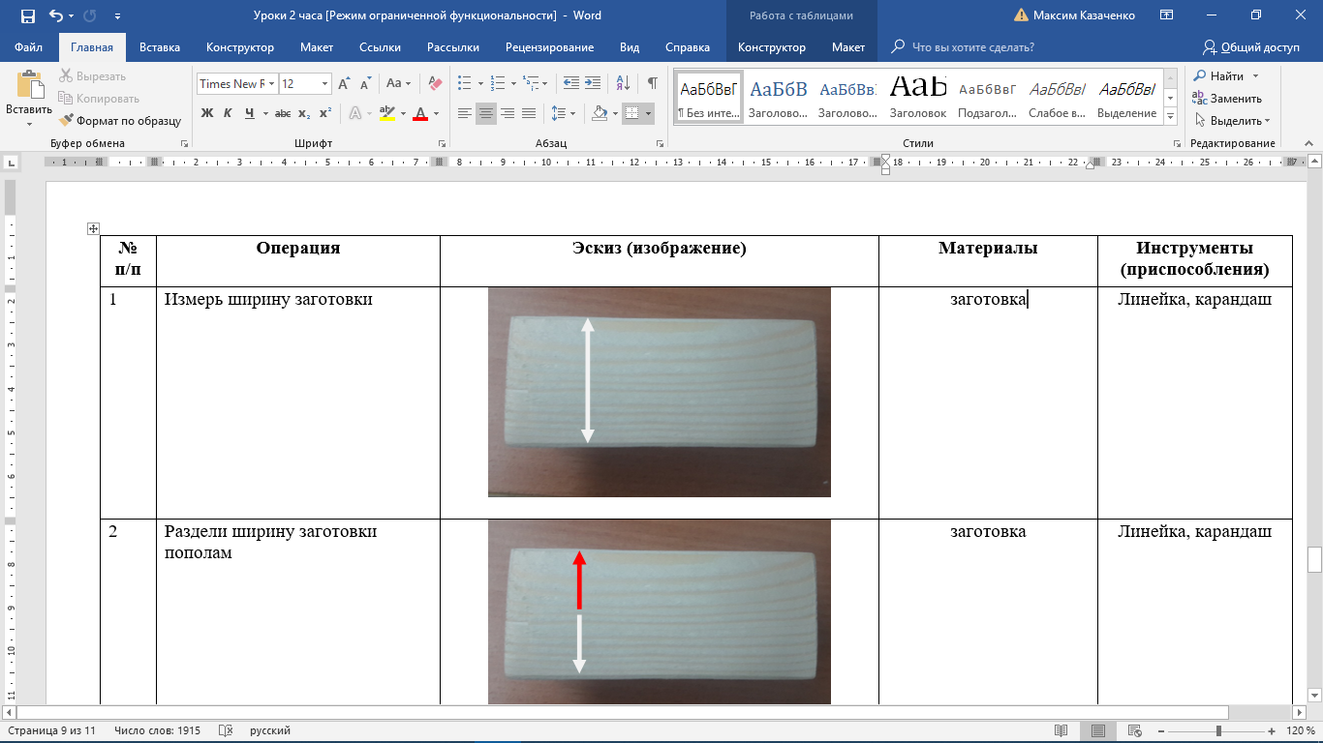

Slide 14
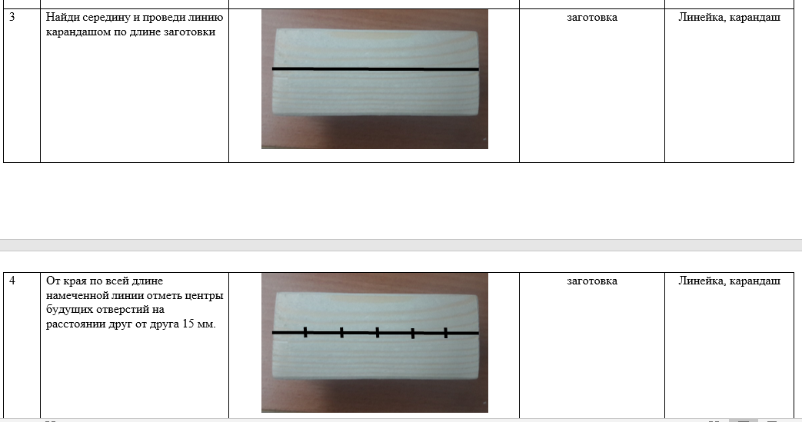

Slide 15
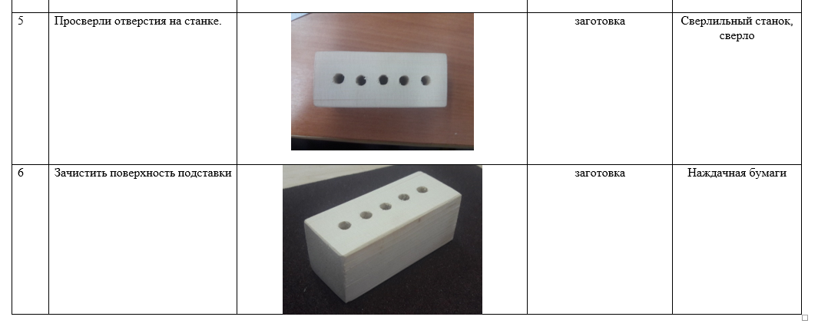

Slide 16
